Slide 1

丸投げでも、手数料を下げれる
株式会社セカイチ（SEKAICHI Inc.） | 営業資料
個人オーナー様向け | 2026年4月 | 担当:
CONFIDENTIAL

Slide 2
オーナー様が抱える 6つの限界
01
02
03
手数料が重すぎる
対応に追われる毎日
OTAの適性がわからない
Airbnb・Booking・楽天… どれがなんの適正なのか。
バラバラで最適化できない。
15〜25%が業界標準。
売上の4分の1が消える。
深夜のゲスト連絡、
クレーム、チェックイン調整…
04
05
06
稼働率が安定しない
法的リスクが不安
運営が属人化する
感覚に頼った価格設定。
繁忙期も空室が残る。
住宅宿泊事業法の変更、
届出対応の煩雑さ。
担当者が抜けると回らない。
仕組み化されていない。
SEKAI STAY | CONFIDENTIAL
2 / 9

Slide 3
なぜ今まで解決できなかったのか
既存 運用代行
人力だから高コスト、
品質にムラ
✘ 無駄な人件費による手数料の高コスト体質
✘ 手探りによるダイナミックプライシング
✘ 担当者の力量で品質が変わる
✘ 深夜対応における人員コストの増加
✘ レポートが不透明・遅い
✘ 写真のトンマナのバラつき
✘ 契約縛り・解約手数料あり
✘ 周辺イベントの見逃し
SEKAI STAY = 集客力 × 運用力 × 独自の仕組み
OTAの集客力と運用代行のフルサポートを、仕組み化によって8%の手数料で実現。
SEKAI STAY | CONFIDENTIAL
3 / 9

Slide 4
稼働率向上ができる理由
3つの独自の仕組みが、空室を収益に変える
01
02
03
独自のダイナミック
プライシング
写真のトーン＆
マナー統一
全OTA一元管理
× 掲載最適化
需要・競合・季節・イベント情報を
もとに毎日価格を自動最適化。
感覚ではなくデータで
稼働率と単価を両立させます。
独自の加工技術で、誰が撮影しても
統一されたブランド品質に仕上げます。
OTA掲載写真のクリック率が
大幅に向上します。
Airbnb・Booking.com・楽天トラベル
など主要OTAに同時掲載。
タイトル・説明文・カレンダーを
個別に最適化します。
+42%
+35%
5+
平均収益向上
クリック率UP
OTA同時掲載
SEKAI STAY | CONFIDENTIAL
15 / 4

Slide 5
SEKAI STAY が提供する世界
Before ─ 導入前
After ─ SEKAI STAY 導入後
15〜25%＋物件管理費が
利益を圧迫
手数料
手数料
8% + ¥5,000 で利益最大化
ゲスト対応
苦手な言語での電話対応
ゲスト対応
24h 多言語で完全代行
OTA管理
バラバラで更新漏れ
▶
OTA管理
全OTA一元管理・最適化
価格設定
感覚頼りで機会損失
価格設定
データで毎日自動最適化
月1回、または来ない
リアルタイムダッシュボード＋月次レポーティング
レポート
レポート
清掃
クレームが読めない
清掃
写真付き報告で品質保証
オーナー様がやること → 好きな時に、ダッシュボードを確認するだけ。
SEKAI STAY | CONFIDENTIAL
4 / 9

Slide 6
事例シミュレーション — ３社比較
※ 実在の導入事例をもとにした想定シミュレーションです
 | A社 戸建て1棟 / 京都 | B社 ペット可4棟 / 長野県 | C社 マンション2室 / 大阪
物件タイプ | 戸建て 1棟 | トレーラーハウス 4棟 | マンション 2室
月間売上（平均） | ¥3,000,000 | ¥2,000,000 | ¥380,000
他社手数料（20%） | ▲ ¥600,000 | ▲ ¥400,000 | ▲ ¥76,000
SEKAI STAY （8% + ¥5,000/室） | ¥245,000 | ¥165,000 | ¥40,400
月間削減額 | ¥355,000 | ¥240,000 | ¥35,600
年間 426万円
年間 288万円
年間 43万円
手数料削減
手数料削減
手数料削減
SEKAI STAY | CONFIDENTIAL
15 / 6

Slide 7
フルスタック運用の全体図
集客
予約管理
ゲスト対応
清掃・運用
収益最適化
独自システム
OTA自動掲載
最適化
予約一元管理
カレンダー同期
多言語チャット
自動応答
清掃スケジュール
自動手配
ダイナミック
プライシング
専任チーム
写真撮影
リスティング作成
ダブルブッキング
防止・調整
24h有人対応
トラブル解決
品質チェック
写真付き報告
月次レポート
改善提案
オーナー様
何もしなくてOK
集客から収益最適化まで、すべてのフェーズを独自システム × 専任チームでカバー。オーナー様の負担はゼロ。
SEKAI STAY | CONFIDENTIAL
5 / 9

Slide 8
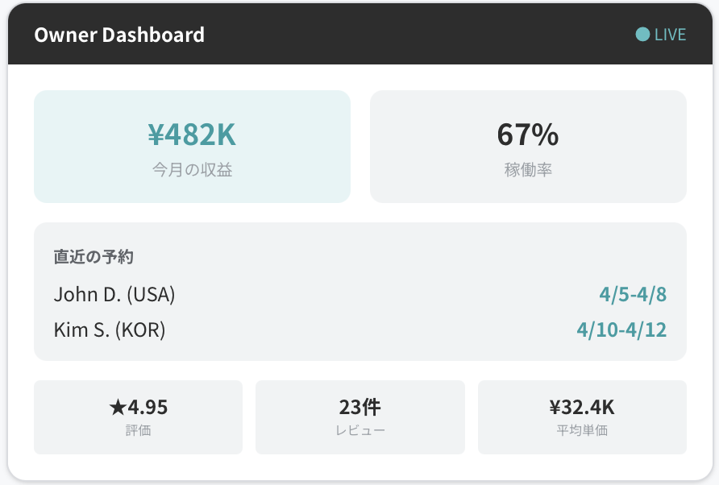
オーナーダッシュボード
全ての現状を一瞬で把握
「いつでもどこでも瞬時にわかる」
✓ 月次の収益
✓ 稼働率
✓ 直近の予約
✓ 評価
✓ レビュー数
✓ 平均単価
SEKAI STAY | CONFIDENTIAL

Slide 9
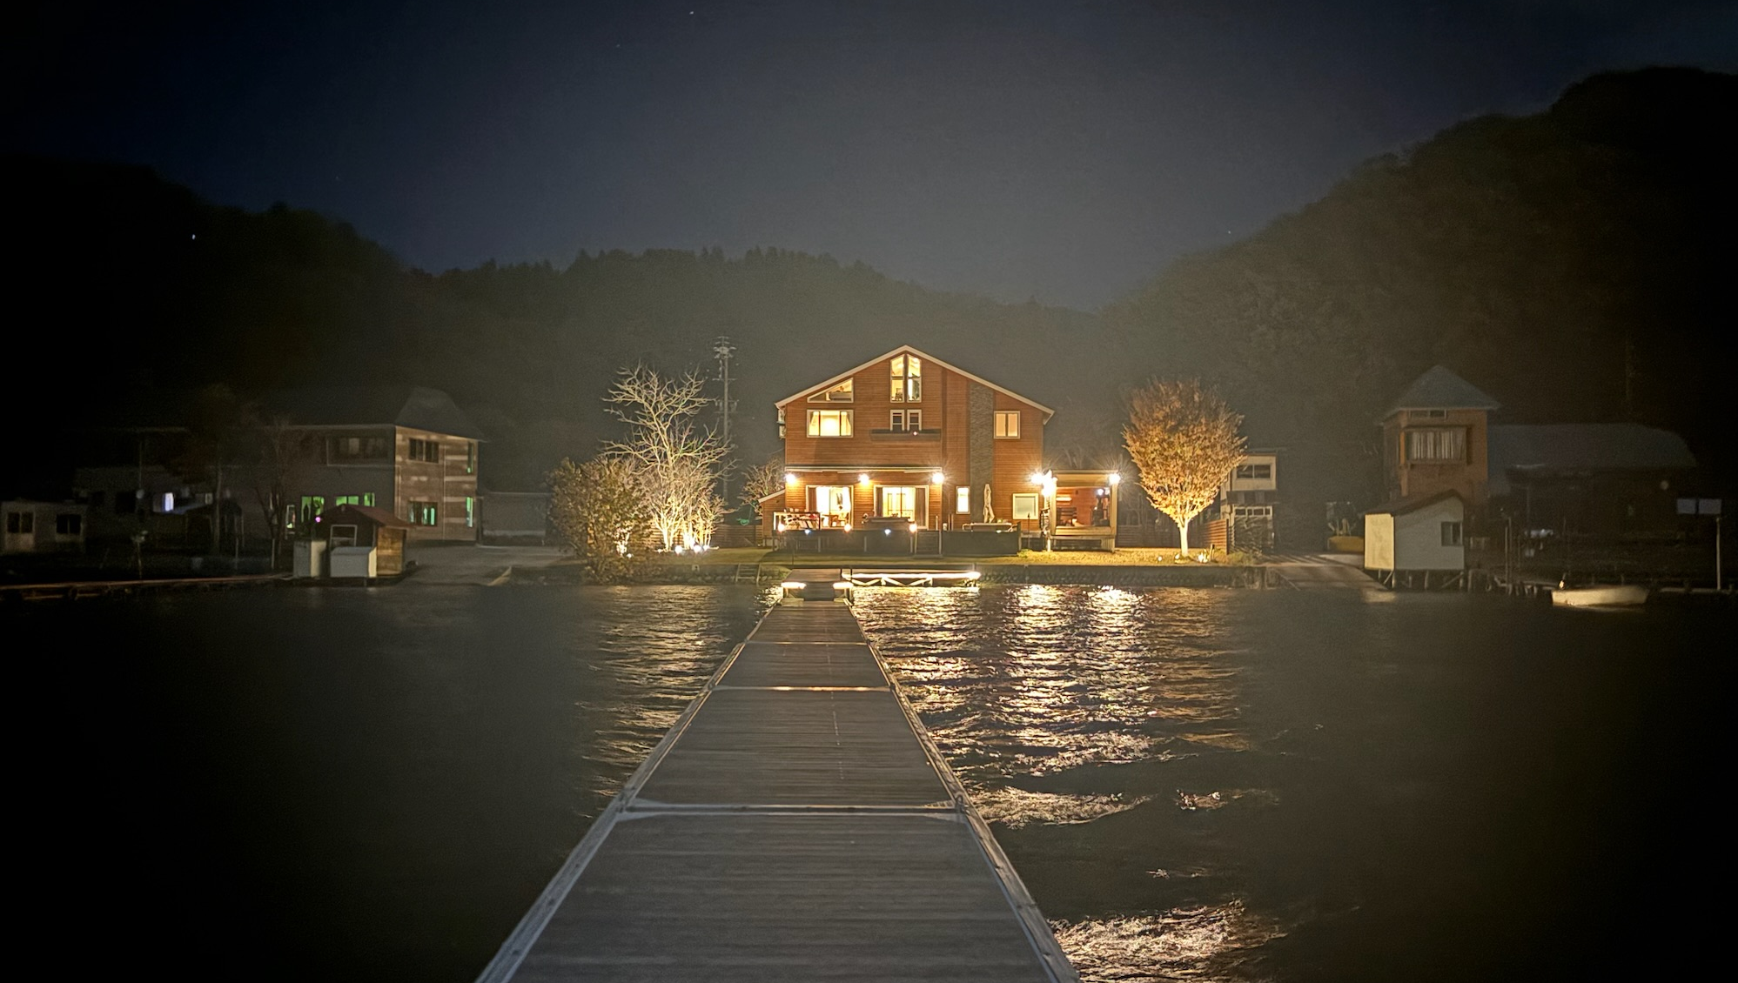

独自の写真加工技術
誰が撮っても、プロ品質に。OTA掲載写真のクオリティを自動で最適化します。
Before — オーナー様撮影（スマートフォン）
After — SEKAI STAY 加工済み
▶
✓
色温度・明るさを自動補正
✓
ブランドトーンに統一
✓
クリック率 +35% 向上実績
SEKAI STAY | CONFIDENTIAL
15 / 9

Slide 10
独自の仕組みで速く、人の力で深く。
だから8%でも、品質は上がる。
独自の仕組みが担う領域
専任チームが担う領域
→ 速く、正確に、24時間稼働
→ 深く、柔軟に、信頼を築く
✓ 全OTAへの自動掲載・同期
✓ 清掃手配・写真付き品質チェック
✓ データに基づく価格最適化（毎日更新）
✓ 24h有人ゲスト対応（トラブル・緊急）
✓ レビュー管理・評価モニタリング
✓ 法務サポート（届出・規制対応）
✓ ゲストチャットの初期対応
✓ カスタマーサクセス（月次改善提案）
✓ オーナーダッシュボード・リアルタイム集計
✓ イレギュラー対応（近隣・設備故障）
SEKAI STAY | CONFIDENTIAL
6 / 9

Slide 11
導入実績
数字が、実力を証明する。
5年
4.9
76%
100%
スタッフ平均運営歴
ゲスト満足度
平均稼働率
オーナー継続率
BEST OF SAUNA
STAY 2026 金賞
15%が当たり前だと思っていた。
管理画面で全部見える化されてるし対応も早い。
「なんで今まであんなに払ってたんだ」が正直な感想。
任せてからは掲載が見違えた。
写真のトンマナを変えただけで予約が入り始めたのは衝撃的でした。
PRをしてくれた結果、民泊の権威的な賞も受賞してくれた。
年間288万円
稼働率 2倍
手数料削減
38% → 76%
T様（36歳） | 戸建て1棟 / 京都府
S様（54歳） | 戸建て4棟 / 長野県
SEKAI STAY | CONFIDENTIAL
7 / 9

Slide 12
事例紹介 ① A社
一棟貸しヴィラ | フィンランド式サウナ付き
運用実績
成果・受賞
稼働率の向上
🏆 BEST OF SAUNA STAY 2026
60%→72.5%
サウナ施設部門 金賞受賞
物件評価(平均)
4.9 / 5.0
✓ 各OTA（Airbnb・Booking.com等）へ最適化掲載
Instagram フォロワー
✓ Instagramで3,500人のファンを獲得
3,500人
宿泊価格
✓ 直接予約への流入増加を実現
¥150,000 / 泊
✓ 評価4.9を維持しながら価格引き上げに成功
手数料
¥620,000→¥325,000
✓ 全写真の入れ替え
4ベッドルーム / テラス・BBQ・カラオケ完備 / チェックイン15:00 チェックアウト11:00
SEKAI STAY | CONFIDENTIAL
6 / 10

Slide 13
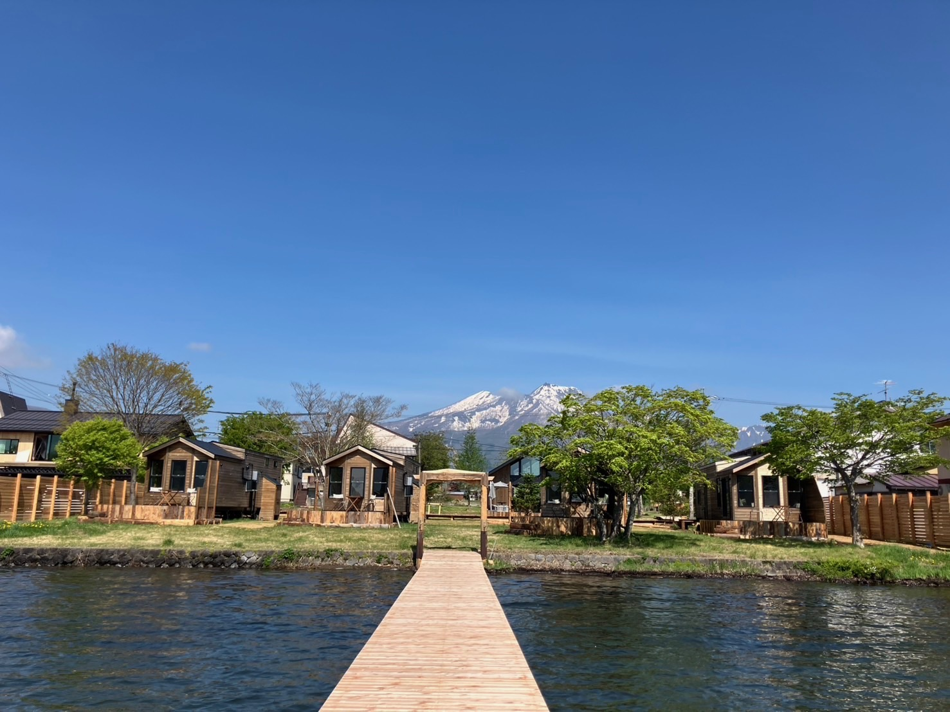
事例紹介 ② B社
4棟 | ペット可・カフェ併設
運用実績
運用戦略
稼働率の向上
40%→75%
🐾 ペット可 物件（小型犬2頭まで）
物件評価（平均）
4.9以上 / 5.0
✓ 全写真の入れ替え
Instagram フォロワー
✓ 各OTAへの最適化掲載で集客最大化
2,000人（1年で達成）
✓ The Lake Side Cafe併設で顧客満足度UP
宿泊単価（1棟）
✓ PRによる外部露出の増加
¥25,000〜 / 泊
✓ ペット宿泊可の押し出し
手数料
¥320,000→¥165,000
✓ 常に評価4.9以上をキープ
IHキッチン・専用バスルーム・Wi-Fi完備 / 小型犬2頭まで同伴可
SEKAI STAY | CONFIDENTIAL
7 / 10

Slide 14
料金プランと費用対効果
ALL INCLUSIVE
月間売上 | 他社(20%) | 他社(15%) | SEKAI STAY
30万円 | 6万円 | 4.5万円 | 2.9万円
50万円 | 10万円 | 7.5万円 | 4.5万円
100万円 | 20万円 | 15万円 | 8.5万円
200万円 | 40万円 | 30万円 | 16.5万円
スタンダードプラン
8%
+ ¥5,000 / 部屋 / 月
✓ 全OTA掲載・最適化
✓ 24h多言語ゲスト対応
月50万円の物件なら、15%からの切り替えで
✓ 清掃手配・品質管理
年間 36万円 の削減効果
✓ 価格自動最適化
✓ オーナーダッシュボード
✓ 解約手数料 0円（2ヶ月前通知） ✓ 移行コスト 現在無料（先着10オーナー） ✓ 清掃費はゲスト負担
※ SEKAI STAY の手数料 = 売上の8% + ¥5,000×部屋数/月（売上連動型）。初期費用なし。
SEKAI STAY | CONFIDENTIAL
8 / 9

Slide 15
S E K A I S T A Y
導入フロー
ご契約から最短２週間で運用開始。すべて弊社がリードします。
1
2
3
4
5
ご契約
物件調査
セットアップ
運用テスト
運用開始
写真変更
OTAリスティング作成
ダイナミックプライシング設定 清掃との連携
全 OTA で予約受付開始
ダッシュボードご案内
専任チームが 24h 体制で対応
オンライン確認
設備・備品チェック
改善ポイント提案
掲載内容の最終確認
予約導線テスト
オーナー様承認
契約書締結
担当者のご紹介
約 2 週間
※ 物件の状態により前後する場合があります | 移行コスト 0 円（先着 10 オーナー様）
株式会社セカイチ | 東京都渋谷区恵比寿西 2-14-7 | 資本金 1600万円

